Slide 1

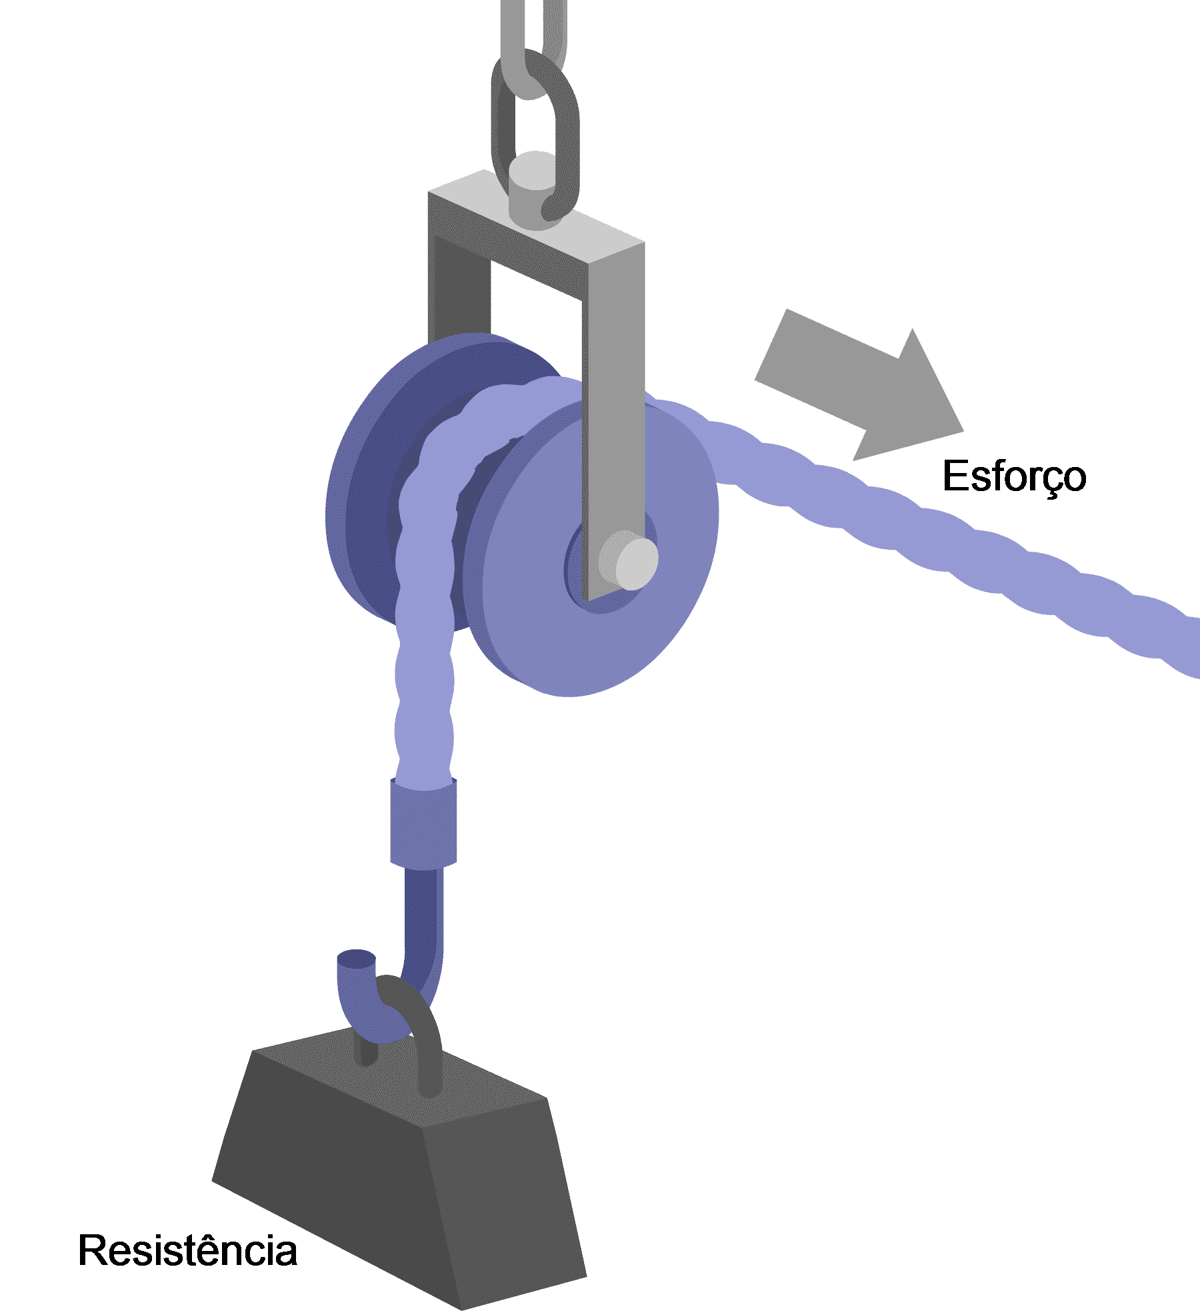
Polias: um estudo sério
As polias são máquinas simples que, corretamente associadas, podem reduzir o esforço necessário para levantar objetos.
João Victor Santos - 113

Slide 2

Sumário
O que são polias?
Divisão de força
Conclusão

Slide 3

O que são polias?
Polias são máquinas simples utilizadas basicamente para elevar verticalmente um corpo por meio da aplicação de forças em cordas ou fios.
São largamente utilizadas na construção civil para levantar materiais entre níveis diferentes.

Slide 4
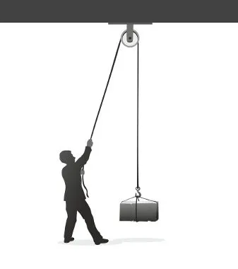
Divisão da força
Polia Fixa
A força feita possui direção oposta à direção do movimento do objeto e é exatamente igual à força que deveria ser feita caso o objeto fosse erguido diretamente com as mãos.

Slide 5
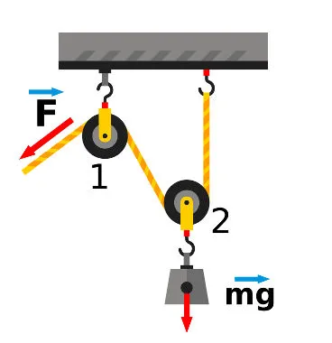
Divisão da força
Polia móvel
Cada polia móvel diminui pela metade a força necessária para levantar um objeto. Quanto maior for o número de polias móveis, menor será a força aplicada sobre o sistema para mudar a posição vertical do objeto.

Slide 6
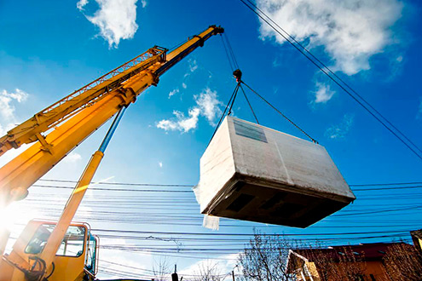
Conclusão
Polias são máquinas simples.
Na polia fixa, a força é igual nos dois lados.
A cada polia móvel, a força é dividida pela metade.
As polias são usadas até hoje na construção.

Slide 7
This work is licensed under a Creative Commons Attribution-ShareAlike 3.0 Unported License.
It makes use of the works of
Kelly Loves Whales and Nick Merritt.
Fonte: https://mundoeducacao.uol.com.br/fisica/polias.htm

